Slide 1
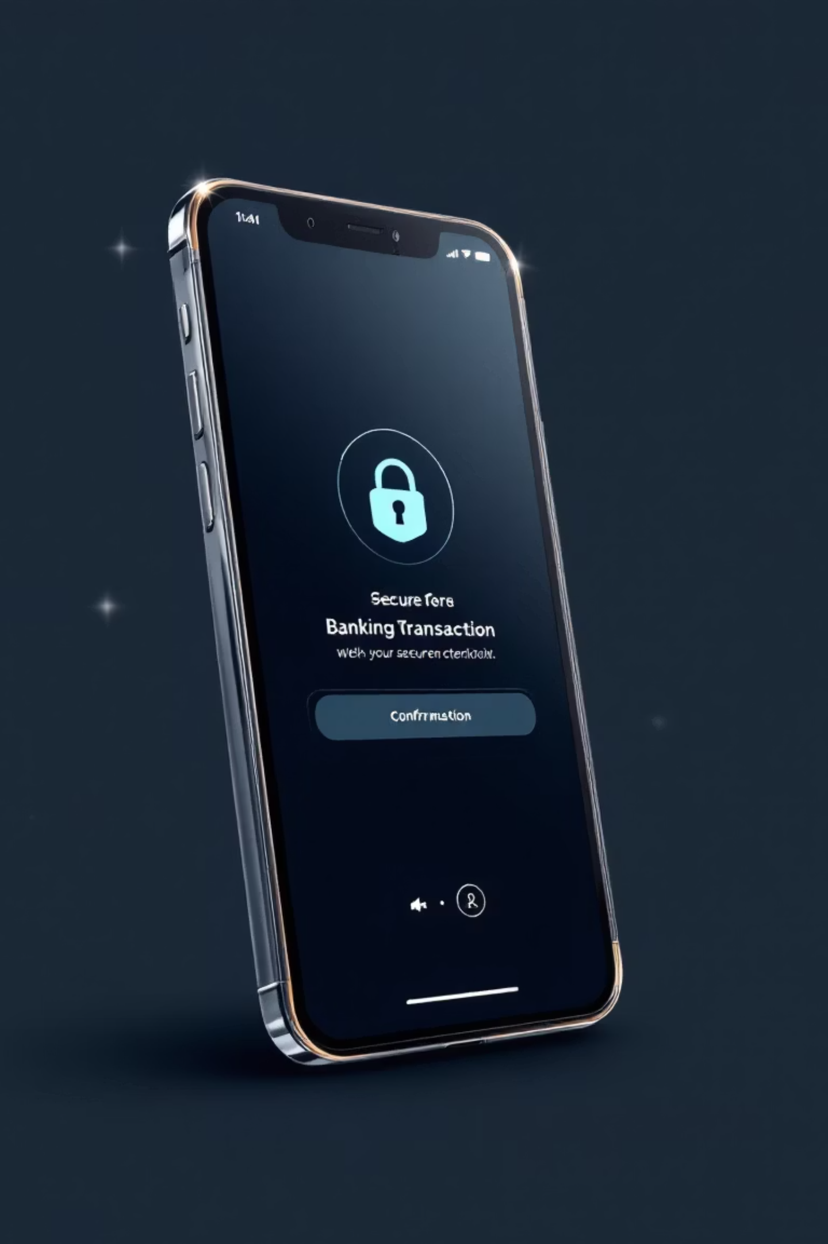
Plano de Testes – Módulo de Transações Bancárias
Este plano garante a qualidade do módulo de Transações Bancárias no sistema Banco Digital, focando em Saque, Depósito, Recuperar Senha, Cadastro de Usuário e Transferência Monetária. Abrange testes unitários e de sistema para processar operações financeiras com consistência e tratamento de erros.

Slide 2
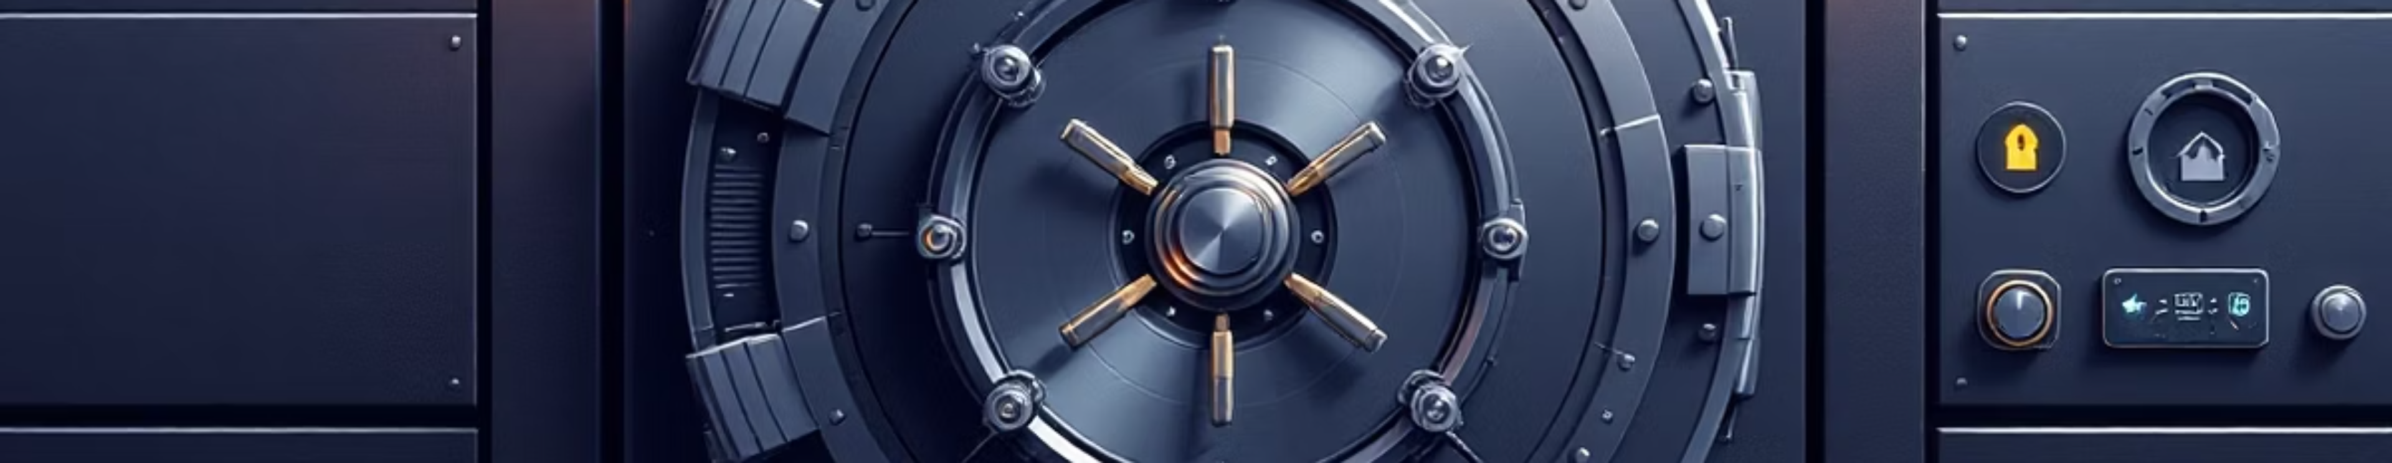
Objetivo e Escopo
Objetivo Principal
Escopo dos Testes
Assegurar que todas as operações financeiras sejam processadas corretamente, com consistência de dados e tratamento de erros adequados.
Testes de sistema e unitários para funcionalidades chave: Saque, Depósito, Recuperar Senha, Cadastro e Transferência.

Slide 3
Características do Produto a Serem Testadas
Saque
Realizar saque com verificação de saldo e limites diários.
Depósito
Efetuar depósito e atualizar saldo corretamente.
Exibição de Saldo
Mostrar saldo atualizado após transações.
Bloqueios
Bloquear operações em horários restritos, como manutenção.
Validações
Validar senha e e-mail conforme requisitos do sistema.

Slide 4

Abordagem dos Testes
Testes Unitários
Testes de Sistema
Criados em JUnit (Java) para validar métodos isoladamente.
Manuais com o grupo para validar o fluxo completo de funcionalidades.
01
Critérios de Entrada
Ambiente configurado com dados de teste.
02
Critérios de Saída
100% dos casos críticos testados e aprovados; nenhum defeito de severidade alta pendente.

Slide 5










Itens a Serem Testados – Unitários
cadastrarUsuario()
processarDeposito()
validarSaque()
Verifica regras de nome, email e senha.
Verifica regras de valor, horário e saldo.
Verifica regras de valor, horário e saldo.
todo(Transferir)
validarSenha()
Verifica regras de valor, horário e saldo.
Verifica regras para criar uma senha.

Slide 6




Itens a Serem Testados – Sistema
Cadastro de Usuário
Teste do fluxo de criação de conta, incluindo dados obrigatórios, validações de e-mail, senha e nome.
Depósito
Validação da funcionalidade de depósito na conta, via site, com atualização de saldo.
Saque
Validação do fluxo completo: autenticação, verificação de saldo, limites diários, horários de bloqueio e atualização de saldo.

Slide 7
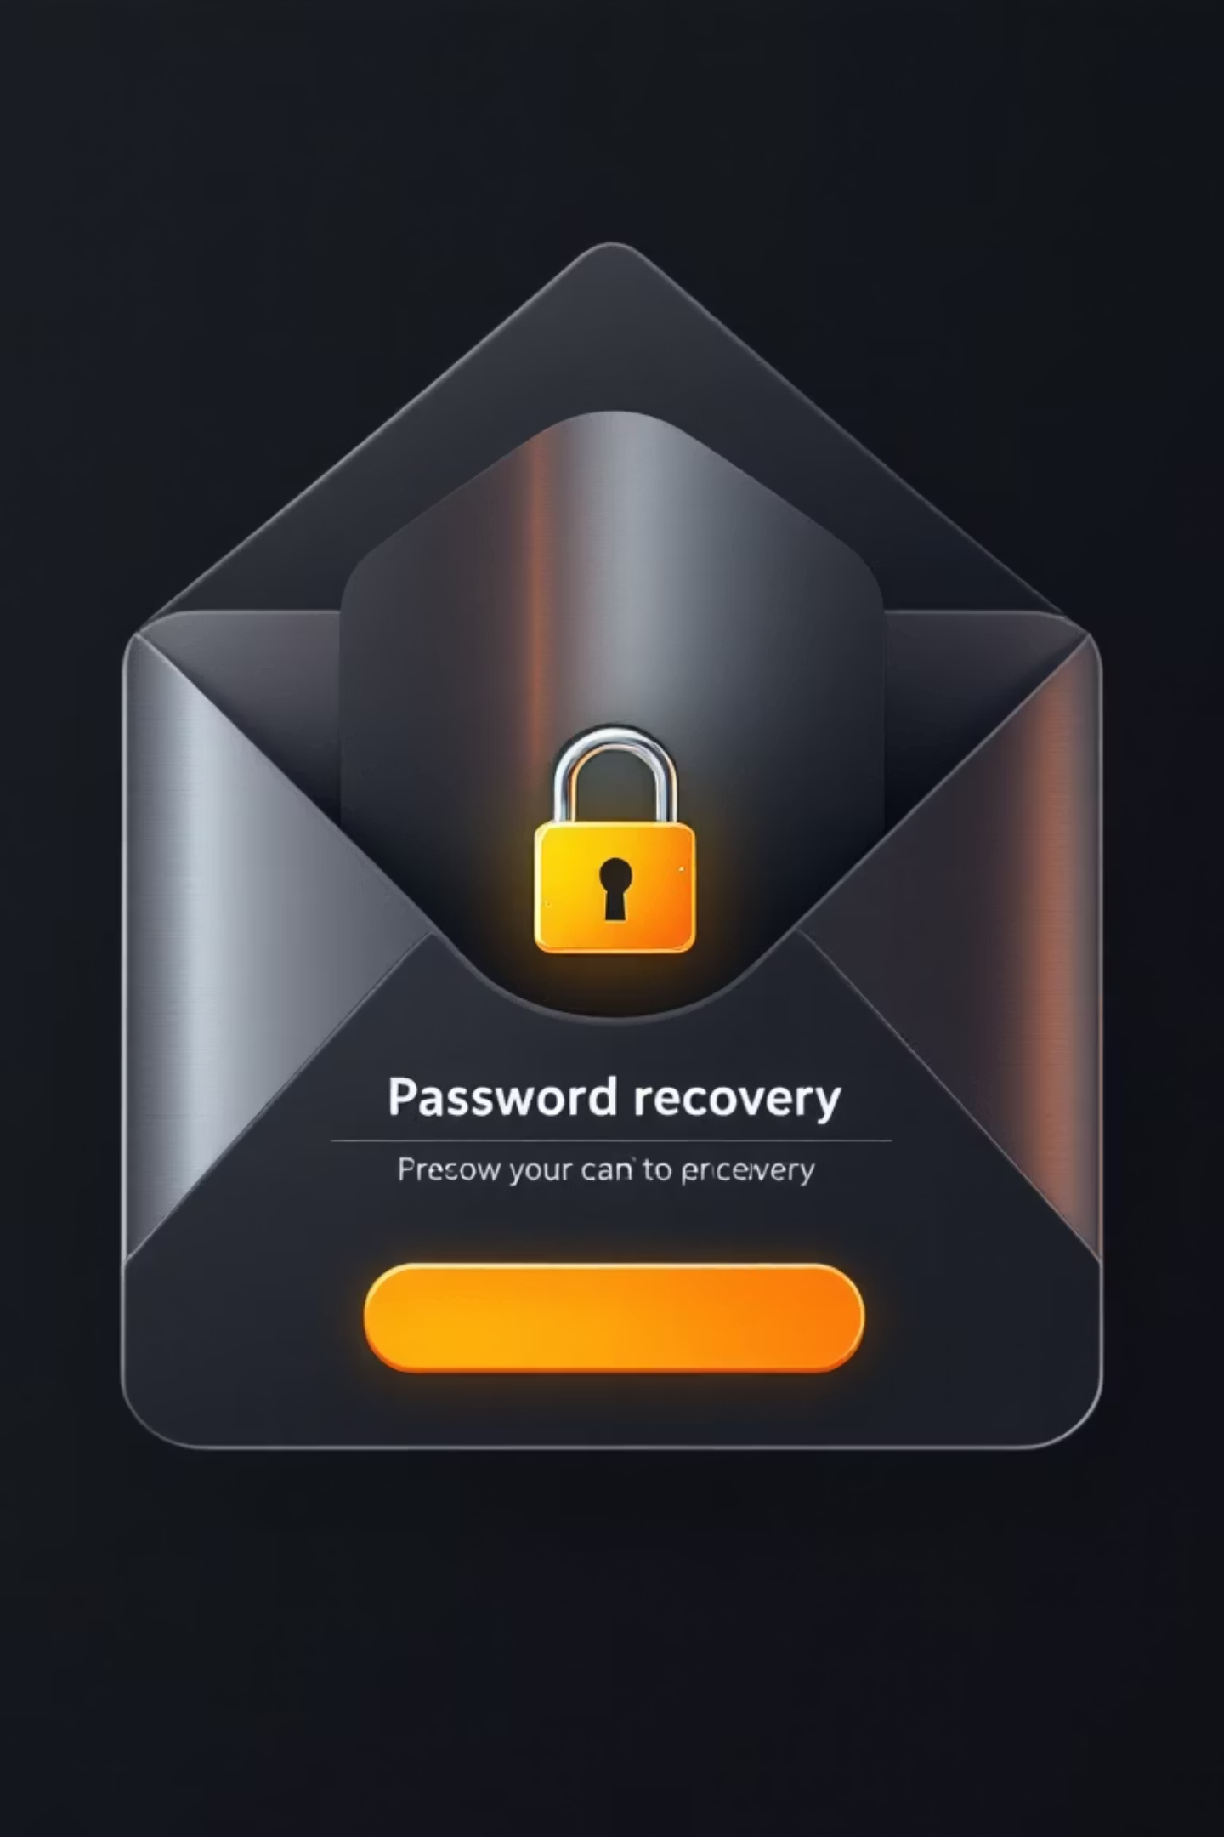


Itens a Serem Testados – Sistema (Continuação)
Transferência
Teste da transferência entre contas do mesmo banco, validando saldo, limite diário e dados do destinatário.
Recuperar Senha
Teste do processo de recuperação de senha e criação de nova senha.
Esses testes garantem o fluxo end-to-end das operações bancárias.

Slide 8
Tarefas e Artefatos de Teste
Planejamento
Plano de Teste (este documento).
Criação de Casos de Teste
Documento de Casos de Teste (planilha e Testlink).
Desenvolvimento de Testes Unitários
Relatórios de execução (JUnit).
Revisão e Fechamento
Relatório final de testes.

Slide 9
Cronograma para o Teste
Planejamento
1
22/09 - 24/09
2
Criação de Casos de Teste
25/09 - 27/09
Implementação de Testes Unitários
3
28/09 - 30/09
4
Execução de Testes Manuais e E2E
01/10 - 03/10
Correção e Reteste
5
04/10 - 05/10
6
Fechamento
06/10

Slide 10

Pessoal Responsável e Riscos
Equipe
Riscos e Mitigações
Daniel Ribeiro, Ryan Serra, Matheus Bittencourt, Guilherme Moura Sartorio e Gabriel Menezes da Silva.
Falta de dados realistas: Médio impacto. Mitigação: Criar script para dados mockados.
Indisponibilidade de time: Alto impacto. Mitigação: Distribuição cruzada de tarefas.
Entendimento do projeto: Alto impacto. Mitigação: Explicar o projeto a todos os integrantes.

